Slide 1

TCC II
Curso: Sistemas de Informação
Acadêmico: Dienisson de Almeida Chinelatto
Orientação: Thiago Sartor, Esp.
Lages, 29 de junho de 2019

Slide 2
TEMA:
ANALISE COMPARATIVA ENTRE AS DIFERENTES ABORDAGENS DE AUTOMAÇÃO DE TESTES

Slide 3
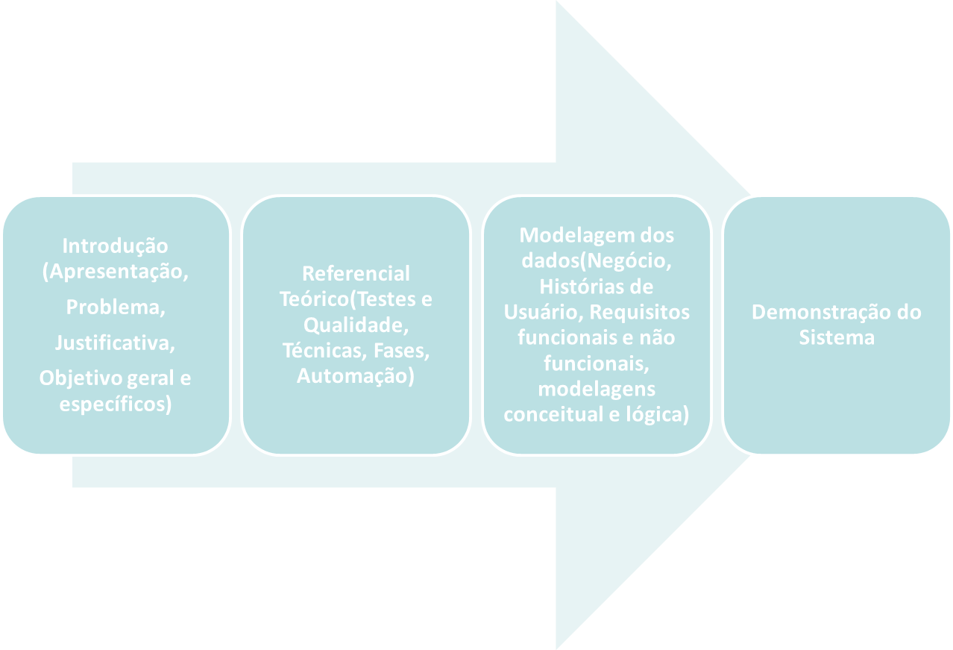

Slide 4
Introdução
Apresentação
    Qualidade de Software
    Testes de Software
    Automação de Testes
    Pontos de alerta da automação
Notes:
Na instituição de ensino senai a aplicação das avalições é feita de forma manual, a partir do momento em que o professor gera a impressão disponibiliza para o aluno responder, posteriormente corrigir e por fim devolver com sua respectiva nota.

Slide 5
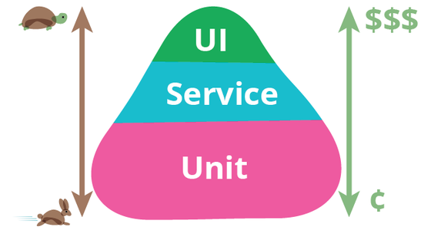
Introdução
Descrição do problema
  São comuns testes com diferentes abordagens
  Há riscos nessa prática
  Pirâmide de testes
Pirâmide de testes descrita por Mike Cohn
Notes:
É comum no desenvolvimento testar o sistema com diferentes técnicas e em diferentes fases, mas ainda há muitas dúvidas quanto ao que se deve ser testado, e qual método usar.
Há riscos quanto ao esforço necessária a implementar e manter a automação. Existe a necessidade de de apresentar os desafios e benefícios.
Piramide de testes mostrar um modelo, mas ainda assim não diz qual a carga de testes em cada nível. É necessário automatizar tudo?

Slide 6
Introdução
Justificativa
  Muitas empresas fracassam na implantação da automação de testes em virtude da inversão de prioridades causada pela busca da qualidade a qualquer preço.
  “Os defeitos resultam num custo anual de 59,5 bilhões de dólares à economia dos Estados Unidos. Mais de um terço do custo poderia ser evitado com melhorias na infraestrutura do teste de software”. (Candeloro, 2015)
Orçamento em QA em relação aos gastos de TI de 2012 a 2018
Notes:
A empresas adquirem uma ferramenta e uma prática de automação prematuramente, sem conhecer o processo.
Em suma, o sucesso na implantação da automação de testes depende do entendimento dos benefícios x desafios. È necessário definir uma estratégia.

Slide 7
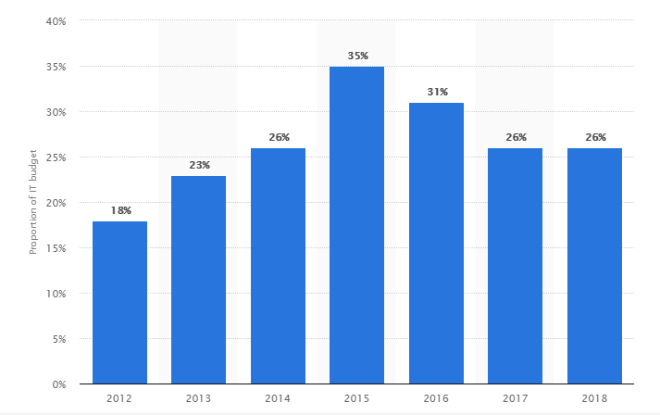
Introdução
Justificativa
Orçamento em QA em relação aos gastos de TI de 2012 a 2018

Slide 8
Introdução
Objetivo Geral
Realizar uma análise comparativa com testes automatizados nos diferentes níveis do processo, a fim de obter uma relação-custo beneficio para as organizações.

Slide 9
Introdução
Objetivos Especificos
  Propor uma solução que venha a sanar com o problema de desperdício de esforço em testes automatizados.
  Apresentar dados que auxiliem a automação de forma que seja uma prática para trazer ganhos no processo.
  Traçar um perfil de investimento em testes automatizados, no qual mostrará o que e como deve ser automatizado um software e o que deve ser testado manualmente.

Slide 10
Referencial teórico
Testes e qualidade de software
Técnicas de Teste de Software
  Modelo Caixa-Preta
  Modelo Caixa-Branca
Fases de Testes(níveis)
  Teste de Unidade
  Teste de Integração
  Teste de UI

Slide 11
Referencial teórico
Automação de Testes
  Beneficios e Desafios
Quando não automatizar?
Casos para automação
  Testes de Carga e Desempenho
  Testes de Regressão
  Testes manuais repetitivos

Slide 12
Modelagen dos dados
Agência de Viagens
Levantamento de Requisitos Agéis

Slide 13
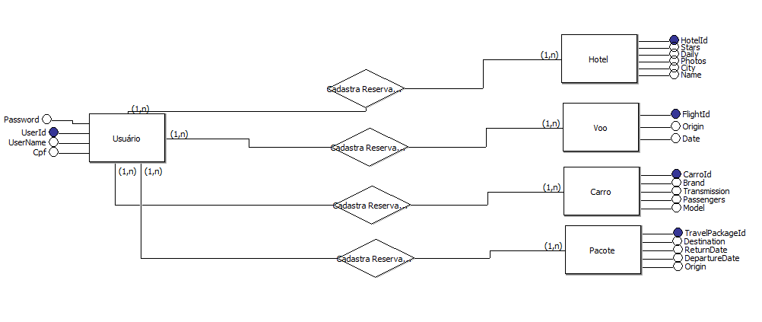
Referencial teórico
Modelagem conceitual

Slide 14
Demonstração do sistema

Slide 15
“Se você automatizar uma bagunça, você terá uma bagunça automatizada.” ( Rod Michael )

